Slide 1

TIẾNG VIỆT 2

Slide 2
TIẾT 1

Slide 3









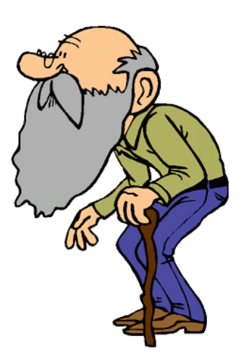


1/10
Bộ đội
Giáo viên
Lao công
Kĩ sư
Tay cầm cái chổi
Chăm chỉ miệt mài
Quét dọn hàng ngày
Phố phường sạch sẽ.
Là nghề gì?

Slide 4

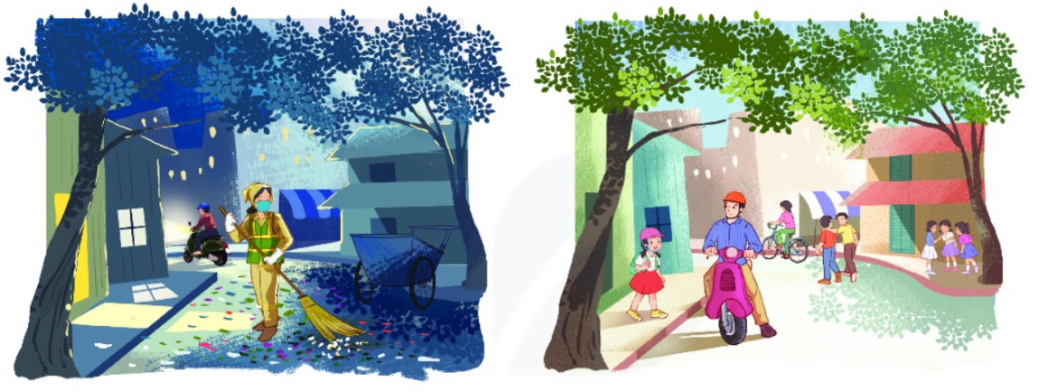
Đường phố trong 2 bức tranh dưới đây có gì khác nhau? Theo em vì sao có sự khác nhau đó?

Slide 5
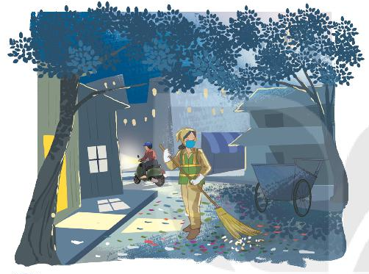
TUẦN 25
Bài
13
TIẾNG CHỔI TRE

Slide 6

TIẾNG CHỔI TRE
1
Những đêm hè
Khi ve ve
Đã ngủ
Tôi lắng nghe
Trên đường Trần Phú
Tiếng chổi tre
Xao xác
Hàng me
Tiếng chổi tre
Đêm hè
Quét rác…
2
Những đêm đông
Khi cơn giông
Vừa tắt
Tôi đứng trông
Trên đường lặng ngắt
Chị lao công
Như sắt
Như đồng
Chị lao công
Đêm đông
Quét rác…
3
Nhớ em nghe
Tiếng chổi tre
Chị quét
Những đêm hè
Đêm đông gió rét
Tiếng chổi tre
Sớm tối
Đi về
Giữ sạch lề
Đẹp lối
Em nghe!
Bài đọc có mấy đoạn ?
(Tố Hữu)

Slide 7

LUYỆN ĐỌC
chổi tre
xao xác
lặng ngắt
gió rét

Slide 8
TIẾNG CHỔI TRE
1
Những đêm hè
Khi ve ve
Đã ngủ
Tôi lắng nghe
Trên đường Trần Phú
Tiếng chổi tre
Xao xác
Hàng me
Tiếng chổi tre
Đêm hè
Quét rác…
2
Những đêm đông
Khi cơn giông
Vừa tắt
Tôi đứng trông
Trên đường lặng ngắt
Chị lao công
Như sắt
Như đồng
Chị lao công
Đêm đông
Quét rác…
3
Nhớ em nghe
Tiếng chổi tre
Chị quét
Những đêm hè
Đêm đông gió rét
Tiếng chổi tre
Sớm tối
Đi về
Giữ sạch lề
Đẹp lối
Em nghe!
(Tố Hữu)

Slide 9
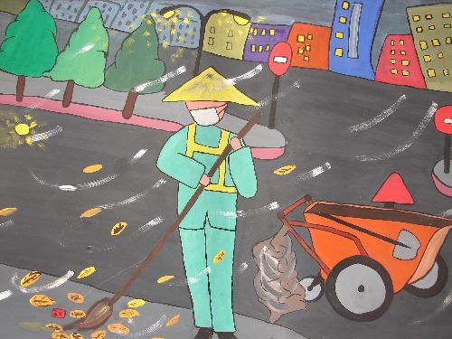

GIẢI NGHĨA TỪ
tiếng động nối tiếp nhau trong yên tĩnh.
Xao xác:
Lao công:
người làm các công việc vệ sinh, phục vụ.

Slide 10
LUYỆN ĐỌC NHÓM

Slide 11
TIẾNG CHỔI TRE
1
Những đêm hè
Khi ve ve
Đã ngủ
Tôi lắng nghe
Trên đường Trần Phú
Tiếng chổi tre
Xao xác
Hàng me
Tiếng chổi tre
Đêm hè
Quét rác…
2
Những đêm đông
Khi cơn giông
Vừa tắt
Tôi đứng trông
Trên đường lặng ngắt
Chị lao công
Như sắt
Như đồng
Chị lao công
Đêm đông
Quét rác…
3
Nhớ em nghe
Tiếng chổi tre
Chị quét
Những đêm hè
Đêm đông gió rét
Tiếng chổi tre
Sớm tối
Đi về
Giữ sạch lề
Đẹp lối
Em nghe!
(Tổ Hữu)

Slide 12
TIẾT 2

Slide 13
TIẾNG CHỔI TRE
1
Những đêm hè
Khi ve ve
Đã ngủ
Tôi lắng nghe
Trên đường Trần Phú
Tiếng chổi tre
Xao xác
Hàng me
Tiếng chổi tre
Đêm hè
Quét rác…
2
Những đêm đông
Khi cơn giông
Vừa tắt
Tôi đứng trông
Trên đường lặng ngắt
Chị lao công
Như sắt
Như đồng
Chị lao công
Đêm đông
Quét rác…
3
Nhớ em nghe
Tiếng chổi tre
Chị quét
Những đêm hè
Đêm đông gió rét
Tiếng chổi tre
Sớm tối
Đi về
Giữ sạch lề
Đẹp lối
Em nghe!
(Tổ Hữu)

Slide 14
1
Chị lao công làm việc vào những thời gian nào?
Những đêm hè
Khi ve ve
Đã ngủ
Tôi lắng nghe
Trên đường Trần Phú
Tiếng chổi tre
Xao xác
Hàng me
Tiếng chổi tre
Đêm hè
Quét rác…
Những đêm đông
Khi cơn giông
Vừa tắt
Tôi đứng trông
Trên đường lặng ngắt
Chị lao công
Như sắt
Như đồng
Chị lao công
Đêm đông
Quét rác…

Slide 15
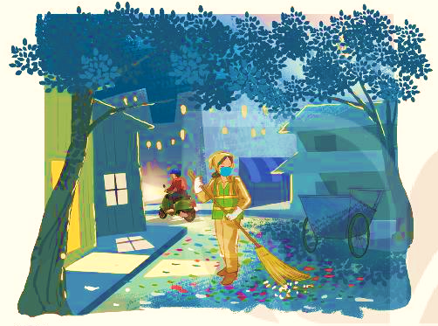
Chị lao công làm việc vào những thời gian nào?
1
Chị lao công làm việc vào đêm hè và đêm đông.
Khung cảnh đêm hè và đêm đông được miêu tả như thế nào?

Slide 16
2
Đoạn thơ thứ hai cho biết công việc của chị lao công vất vả như thế nào?
Những đêm đông
Khi cơn giông
Vừa tắt
Tôi đứng trông
Trên đường lặng ngắt
Chị lao công
Như sắt
Như đồng
Chị lao công
Đêm đông
Quét rác…
Đêm đông lạnh giá, trời vừa tắt cơn giông nhưng chị lao công vẫn miệt mài, chăm chỉ làm việc.

Slide 17

Em hãy tưởng tượng mình là chị lao công đang làm việc trong cảnh tượng đó, em sẽ cảm thấy thế nào?

Slide 18

3
Những câu thơ sau nói lên điều gì?
Những đêm hè
Đêm đông gió rét
Tiếng chổi tre
Sớm tối
Đi về
a. sự chăm chỉ của chị lao công
b. niềm tự hào của chị lao công
c. sự thay đổi của thời tiết đêm hè và đêm đông.

Slide 19
4
Tác giả nhắn nhủ em điều gì qua 3 câu thơ cuối?
Giữ sạch lề
Đẹp lối
Em nghe!
Tác giả muốn nhắn nhủ em cần giữ gìn vệ sinh đường phố, không vứt rác bừa bãi để đường phố luôn sạch đẹp.

Slide 20
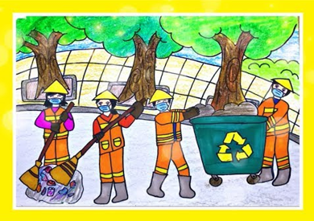
Trong cuộc sống, em đã bao giờ nhìn thấy một người lao công chưa? Họ làm công việc gì? Ở đâu?
Em nên làm gì khi gặp các cô, chú lao công?
Các cô, chú lao công giúp gì cho em và mọi người xung quanh? Em cảm thấy thế nào khi chứng kiến công việc của họ?

Slide 21
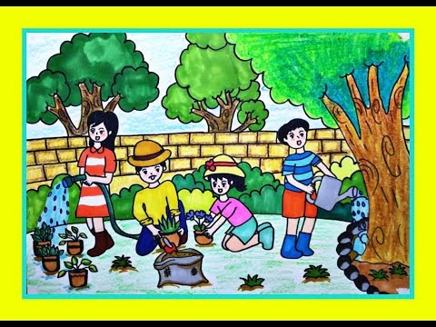
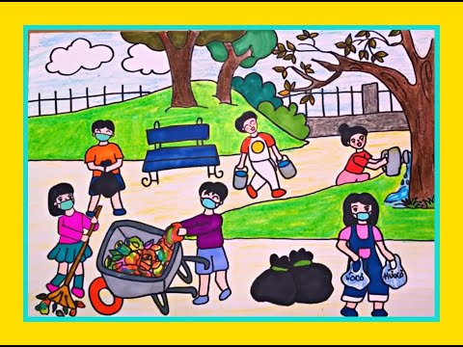
Notes:
GV liêm hệ những việc nên làm để bảo vệ môi trường.

Slide 22
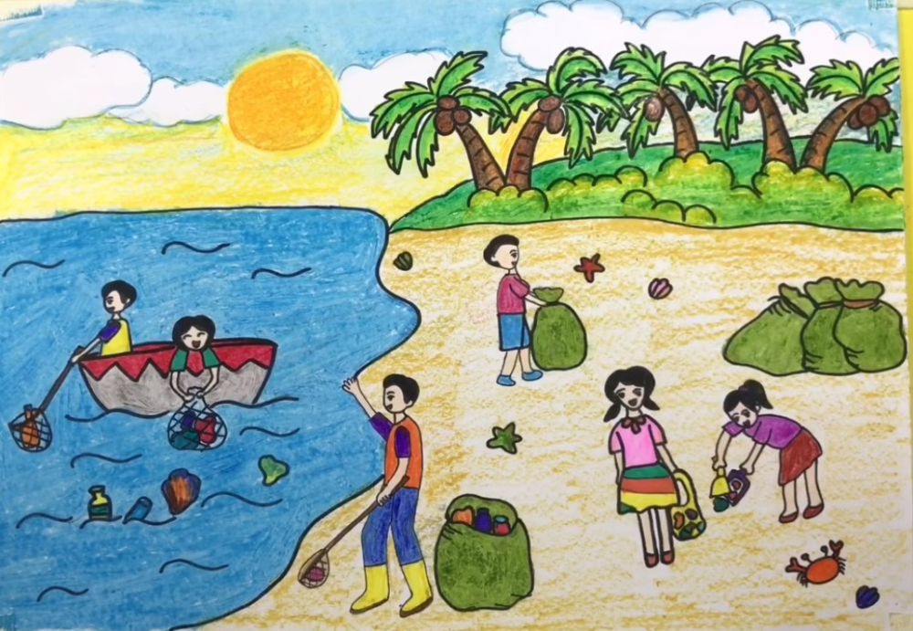

Slide 23
LUYỆN ĐỌC LẠI

Slide 24
TIẾNG CHỔI TRE
1
Những đêm hè
Khi ve ve
Đã ngủ
Tôi lắng nghe
Trên đường Trần Phú
Tiếng chổi tre
Xao xác
Hàng me
Tiếng chổi tre
Đêm hè
Quét rác…
2
Những đêm đông
Khi cơn giông
Vừa tắt
Tôi đứng trông
Trên đường lặng ngắt
Chị lao công
Như sắt
Như đồng
Chị lao công
Đêm đông
Quét rác…
3
Nhớ em nghe
Tiếng chổi tre
Chị quét
Những đêm hè
Đêm đông gió rét
Tiếng chổi tre
Sớm tối
Đi về
Giữ sạch lề
Đẹp lối
Em nghe!
(Tổ Hữu)

Slide 25
LUYỆN TẬP THEO
VĂN BẢN ĐỌC

Slide 26

1
Trong đoạn thơ thứ nhất, từ nào miêu tả âm thanh của tiếng chổi tre?
Những đêm hè
Khi ve ve
Đã ngủ
Tôi lắng nghe
Trên đường Trần Phú
Tiếng chổi tre
Xao xác
Hàng me
Tiếng chổi tre
Đêm hè
Quét rác…

Slide 27
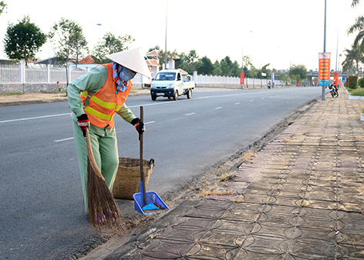
2
Thay tác giả, nói lời cảm ơn đối với chị lao công?

Slide 28

Dặn dò

Slide 29

TẠM BIỆT CÁC CON!

